Slide 1
Конкурс проектов местных инициатив в рамках организации кампуса "Школа детского инициативного бюджетирования"
Финансовое просвещение детей и молодежи
Автор практики: Комитет финансов Волгоградской области, Рассохань Ангелина Владимировна, 8(8442)309129, avb@volgafin.ru

Slide 2
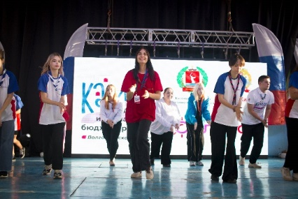
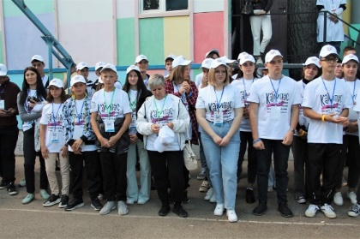
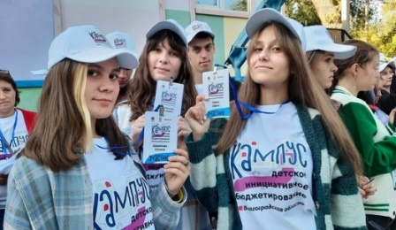
Описание практики:
Цель:
Популяризация практики
Обучение правилам программы и подготовки проектов
Обучение формированию проектов через призму лучшего опыта
Сроки:
Первая декада сентября
Мероприятия:
4-дневная программа, включающая
проживание в лагере,
обучение на базе Волгоградского института управления филиал РАНХиГС,
защиту проектов,
награждение - субсидия на реализацию проекта 300 тыс. рублей
Участники:
47 команд школьников представителей всех муниципальных районов (городских округов) Волгоградской области

Slide 3
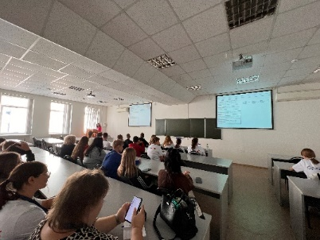
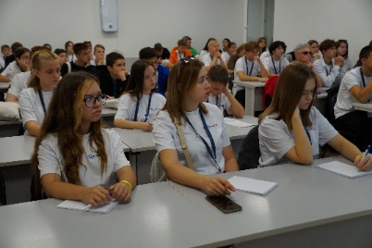
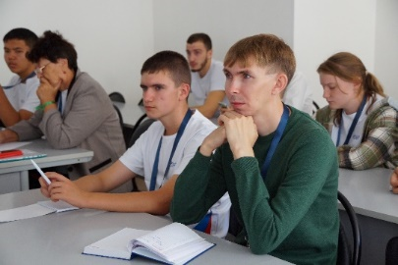
Описание практики:
ДЕНЬ ОБУЧЕНИЯ
ОБУЧЕНИЕ ПО ТЕМАМ:
Основы инициативного бюджетирования
Визуализация проектов
Подготовка сметы
Ошибки разработки проектов
Навыки презентации проектов

Slide 4
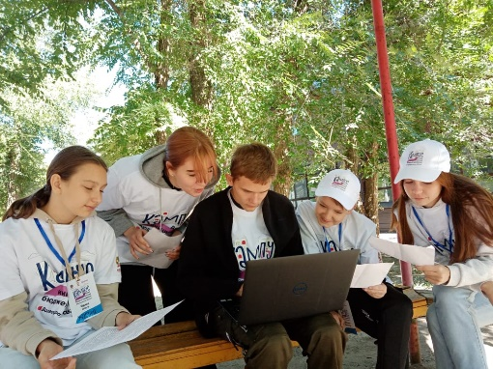
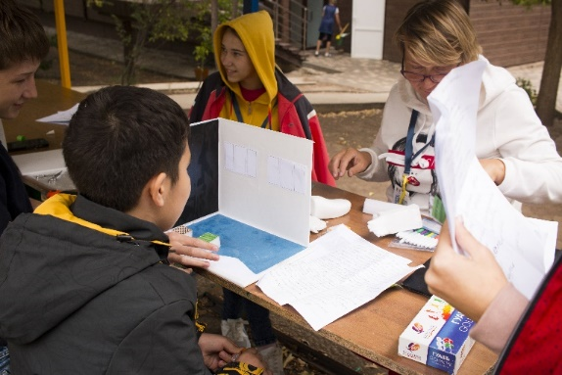
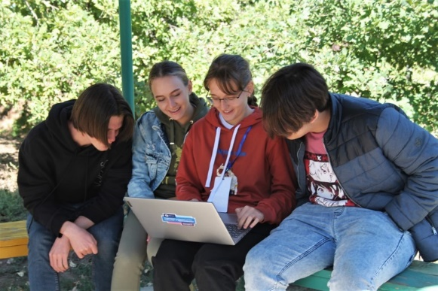
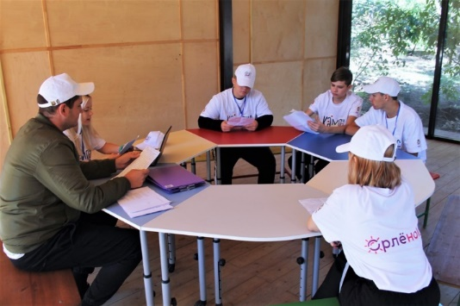
Описание практики:
ДЕНЬ подготовки проектов ШКиБ на базе Кампуса

Slide 5
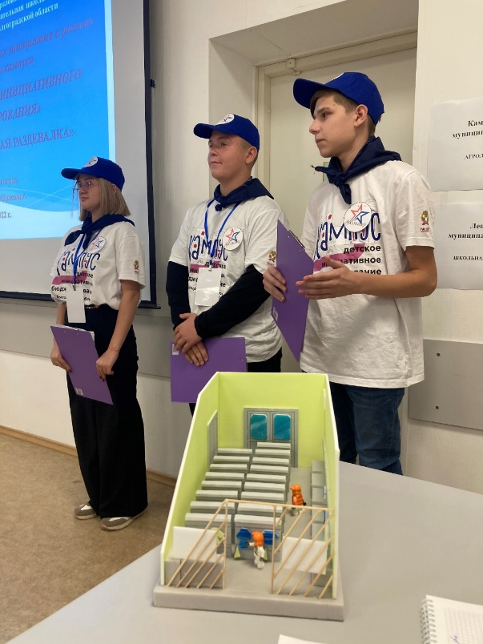
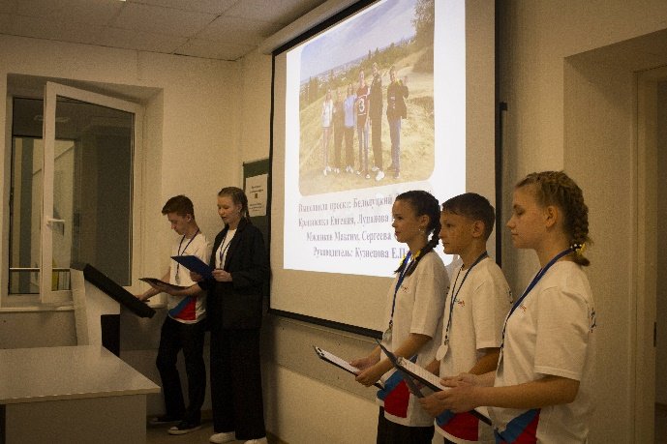
Описание практики:
ДЕНЬ защиты проектов ШКиБ

Slide 6
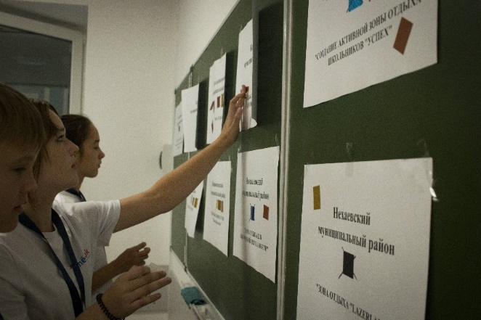
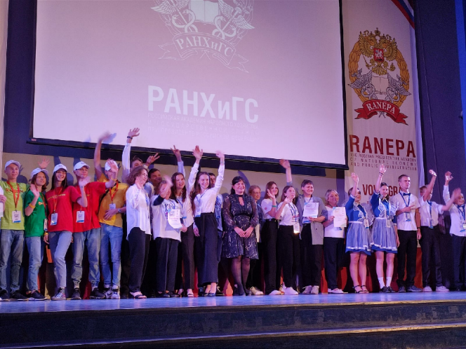
Описание практики:
Выбор проектов-победителей и их награждение
Отбор победителей:
Сами школьники простым большинством голосов с помощью стикеров
Количество победителей:
Определяются в каждой из 5 групп
Призы:
1- ое место – 300 тыс. рублей;
2 и 3 места – по 250 тыс. рублей;
Поощрительные призы – по 150 тыс. рублей
Средства предоставляются как субсидия МО на реализацию проектов ИБ

Slide 7
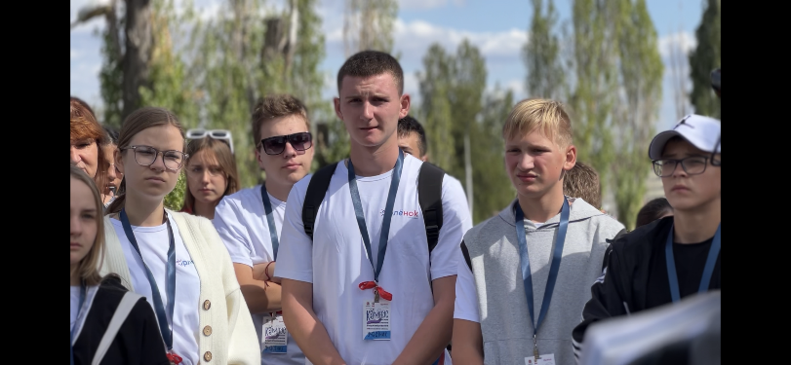
Достигнутые результаты
Развитие бюджетной грамотности
Охват более 200 детей
Ежегодная реализация 47 проектов ШКиБ
Запуск дополнительной информационной кампании о ШКиБ, благодаря массовым постам участников Кампуса в социальных сетях
Наглядное обучение школьников Волгоградской области правилам детского(школьного) инициативного бюджетирования

Slide 8
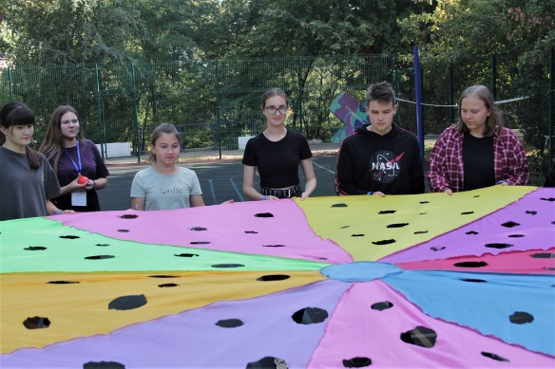
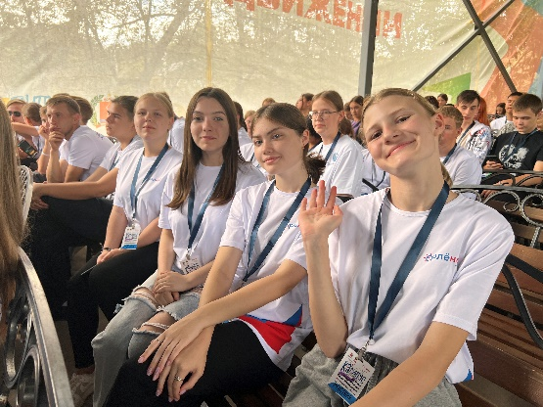
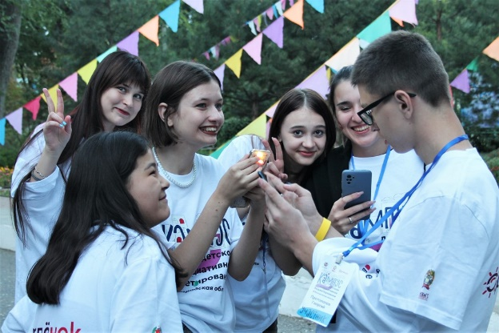
Возможности и инструменты для тиражирования
Материалы могут распространяться через организации отдыха детей и их оздоровления, существующие в регионе

Slide 9
Партнеры проекта:

